Slide 1
等离子体处理废水简介
核61 刘威 曹群
1.等离子体定义及分类
2.高温等离子体处理废水原理及方法，优缺点
3.低温等离子体处理废水基本原理
4.低温等离子体处理废水主要方法
5.低温等离子体处理废水的优缺点

Slide 2
1.等离子体定义及分类
等离子态：物质的第四态
当温度很高时，分子热运动加剧，原子开始彼此分离，外层电子脱离束缚变成了电子，原子变为离子。整个体系变为了包含电子，中性原子和分子，激发态原子或分子的非凝聚态体系。整体而言成电中性。
按分类主要分为高温等离子体和低温等离子体
高温等离子体主要指体系中质量比较大的粒子与电子温度相等的等离子体（温度可达10000K）（平衡态）
低温等离子体指质量比较大的粒子温度小于电子的等离子体（电子可达10000K,原子或分子就几百）（非平衡态）

Slide 3
2.高温等离子体处理废水原理及方法
高温等离子体温度达10000K，具有很强的反应活性，能迅速热解污染物，废液处理效率很高。对多氯联苯（PCB）剧毒农药666等高毒高传染性废液处理效果好。
[4]吴向阳，仰榴青等.低温等离子体处理废液技术[J]化工环保.2002.22(2):111-114

Slide 4
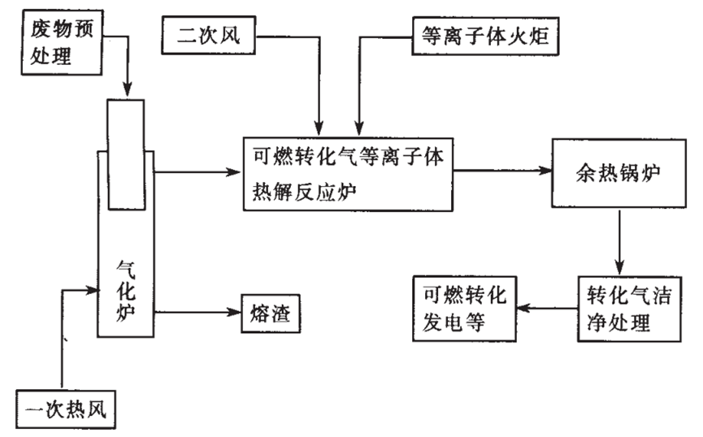
2.高温等离子体处理废水原理及方法

Slide 5
3.低温等离子体处理废水原理
低温等离子体电子的反应活性很高 但因为整体温度较低，所以整个反应设备仍然处于低温状态，这样设备的投资少，且节省能源。
作用机理：低温等离子体主要是靠粒子的非弹性碰撞。指的是高能电子与气体分子发生非弹性碰撞，提高了分子（原子）的内能，使气体处于活化状态，生成一些单原子分子和固体微粒，又产生了OH臭氧等强氧化物质，从而氧化废水中的有机污染物。

Slide 6
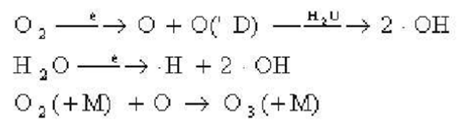
3.低温等离子体处理废水原理
1.臭氧氧化法
电子的作用主要是产生臭氧和游离氧，主要反应式如下：
臭氧氧化污染物一种是臭氧直接氧化，另一种是间接氧化，靠自由基来氧化。臭氧在水中经过一些物质的诱发，能产生一系列的自由基，如OH，氧负离子等，这些自由基反应速度很快，无选择性，氧化性强。由此一系列反应使得水中的污染物氧化和分解。除去苯酚，残存洗涤剂和有机农药等。

Slide 7
3.低温等离子体处理废水基本原理
2.紫外光解法
紫外光解一种是直接光解，指有害物分子吸收光子后进入激发态，回到基态后会释放能量使分子键断裂生成相应的游离基，这些游离基很容易和水分子或水中的别的物质反应掉。有机物分子能否被光解掉取决于光子能量和分子键能。对于大部分有机物来说要小于300nm。所以紫外光解局限性很大（对波长要求很高）。
另一种就是紫外光配合臭氧及OH等自由基来氧化，不管是氧化能力还是氧化速度都远远超过单独的作用。

Slide 8
4.低温等离子体处理废水主要方法
一、介质阻挡放电
介质阻挡放电（DBD）是在放 电空间里插入绝缘介质的气体放电。介质可以覆盖 在电极上，也可以悬挂在放电空间里。主要分为三种类型：
①体 DBD， 放电发生在平行板或同心圆筒之间
②面 DBD特点是条形或线形电极和 平板电极分别接触在介质的两侧
③共板 DBD，两 个电极以固定的间隙嵌于同一介质当中，常用于等 离子体显示板。

Slide 9
4.低温等离子体处理废水主要方法
1.介质阻挡放电主要优点
DBD 等离子体具有独特 的光、热、电等物理效应，可使有机物分子产生多 种复杂的物理化学变化，相互协同降解废水中的有 机污染物。
2.介质阻挡放电的主要缺点
多数研究均针对不同的模拟体系进行， 因此目前各机理的提出更具有各体系的特点，统一 的理论框架尚未形成仍需要更深入的研究和佐证。

Slide 10
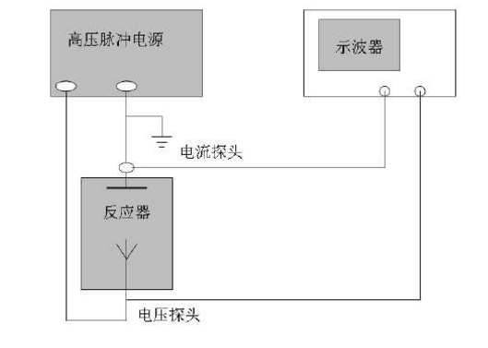
4.低温等离子体处理废水主要方法
二、高压脉冲法
脉宽仅为数十至数百纳秒上升沿极短的窄高压脉冲周期性地施加在不均匀电场上产生电晕放电，能在常压下获得电子温度很高而中性粒子温度很低的非平衡等离子体。其中的高能电子具有很高的能量与水分子碰撞时就会产生羟基等自由基，让氧气变成臭氧。电晕放电还会激发气体分子产生紫外光。
[6]冯建英.辉光放电等离子体技术处理难降解有机污染物及机理研究[D]

Slide 11
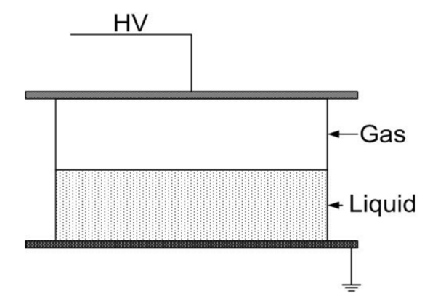
4.低温等离子体处理废水主要方法
高压放电法的几种具体设施
1、气液分层式
如图所示，一端接高压一段接地，气体在上液体在下，气体中产生的臭氧等物质通过两者接触面进入水中处理有机污染物，由于通过距离有限，所以液体不能太厚。或者可以采用循环搅拌的方式来改善处理效果。

Slide 12
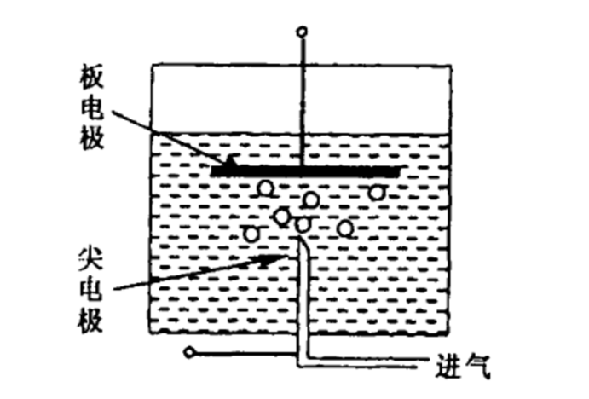
4.低温等离子体处理废水主要方法
2.水中鼓泡式
单纯的水中放电需要电极周围的液体高度气化，这需要大量的能量。而水中鼓泡在反应之前预先通入大量气泡，这样就提供了气体放电的场所，有利于气体放电，也有利于气体放电的快速产生。这种放电方式主要看通入气体的速率，气体本身的性质等等。

Slide 13
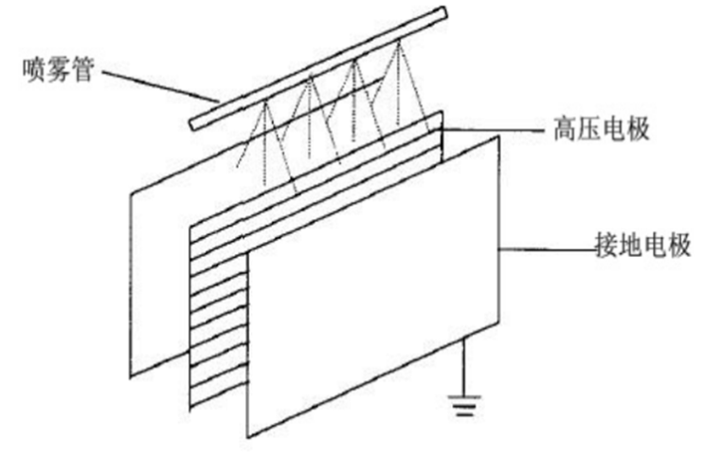
4.低温等离子体处理废水主要方法
3.喷雾式放电
就是将被处理的液体分散成微小的液滴，掺杂在空气中。这样的话击穿电压就远远低于液相直接放电的击穿电压。而且因为成雾状，需要处理的废水与高能电子的接触面积大大增加，更有利于有机物的降解。所以这是处理效果最好的，但是雾化放电装置复杂，且处理的水有限，所以应用不广。

Slide 14
4.低温等离子体处理废水主要方法
优点：效率高，不引入二次污染
问题：1.放电过程复杂，放电过程极易受到探测装置的影响和强烈的电磁干扰，物理和化学参数在线检测困难。
2.工业成本高。主要是持续稳定的高压脉冲电源成本高，且电参数未知。

Slide 15
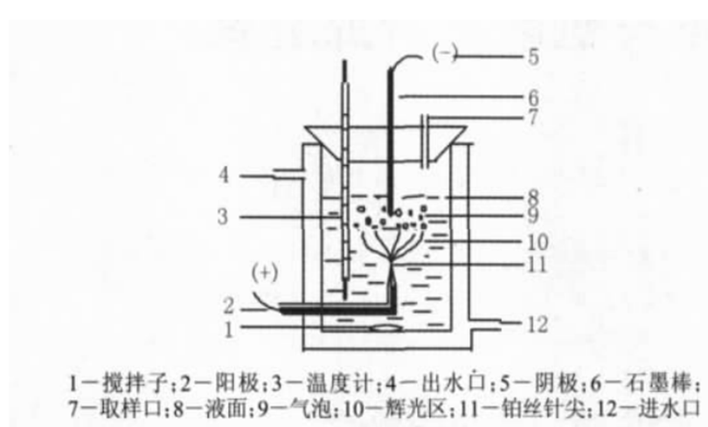
4.低温等离子体处理废水主要方法
三、辉光放电
如图所示，辉光放电即是直接向废液中插入阴极和阳极，通入电压产生电流，随着电压的增大，两极间产生辉光，产生大量臭氧OH等氧化性强的粒子氧化分解水中的有机污染物。
一般阴极使用碳棒作为材料，阳极用铂丝。这样产生辉光较为稳定。

Slide 16
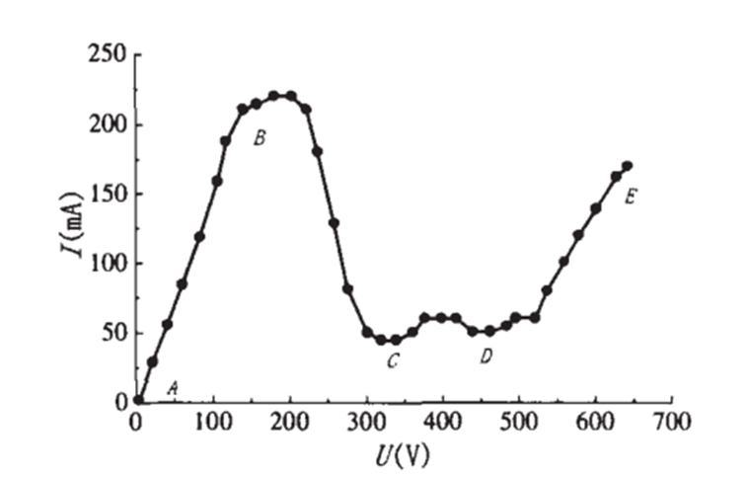
4.低温等离子体处理废水主要方法
下图是辉光放电的等离子体电解的电流和电压变化图。

Slide 17
4.低温等离子体处理废水主要方法
辉光放电的主要问题
主要问题：1，电极寿命不高，如何提高电极寿命。
2.处理废水时间过长。
3.反应器的具体设计优化工艺条件还没有完全搞清楚。
[9]陆泉芳，俞洁.辉光放电等离子体处理有机废水研究进展[J]水处理技术.2007.33(1):9-14

Slide 18
5.低温等离子体处理废水的优缺点
优点：可以看出主要是高能电子参与反应，优点就是因为电子能量很大，温度很高，可以实现在一般条件下难以实现的化学反应或者使得很慢的化学反应十分快速。且因为不参与反应的分子原子之类的粒子温度比较低（几百K），所以整个体系的能量很低，对反应设备的强度，能量的投入不是很高。
缺点：由于放电设备的限制，该工艺能量利用率比较低，成本高，且具体设计优化工艺条件，反应机理尚不清楚。

Slide 19
参考文献
参考文献：
[1]陈铭馥.低温等离子体技术对肥水的处理[J]中国科学.2017.12(24):3-4
[2]陈军海.低温等离子体处理废液技术研究概述[J]污染防治技术.2011.24(4):44-48
[3]朱元右.等离子体技术在沸水处理中的应用[J]工业水处理.2004.24(9):13-16
[4]吴向阳，仰榴青等.低温等离子体处理废液技术[J]化工环保.2002.22(2):111-114
[5]冯晓珍，石定福.等离子体处理皂化废液工艺实验研究[J]环境污染治理技术与设备.2004.5(2):63-67
[6]冯建英.辉光放电等离子体技术处理难降解有机污染物及机理研究[D]
[7]谢瑞等.环境保护中高压脉冲等离子体技术的应用
[8]关汇川.过氧化氢/臭氧/紫外光氧化法处理有毒化合物废水[J]黎明化工.1992.(3):9-14
[9]陆泉芳，俞洁.辉光放电等离子体处理有机废水研究进展[J]水处理技术.2007.33(1):9-14
[10]丁聚庆等.气化及高温等离子体技术在废物处理中的应用[J]中国环保产业.2004.5:36-37
[11] 屈广周等.低温等离子体技术处理难降解有机废水的研究进展[J]化工进展.2012.31(3):662-670
[12]左岩等. 低温等离子体氧化技术在废水处理中的应用[J]水处理技术.2008.34(7):1-5

